Slide 1
POSLOVNI BONTON: REŠEVANJE KONFLIKTOV NA DELAVNEM MESTU

Slide 2
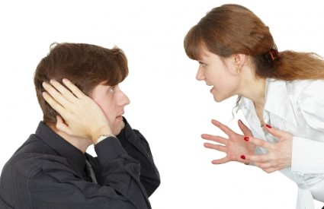

Slide 3
Kaj ni in kaj je konflikt?
Večina ljudi razume besedo konflikt kot prepir ali fizično nasilje. V zvezi z večjimi skupinami in narodi pa se beseda konflikt uporablja za spopade ali vojne. Vendar so tako prepir, nasilje ali vojna le uničuječi načini odziva na koflikt. Ljudje razumejo konflikt tudi kot neprijetnost, kot stisko, kot nesporazum, kar je v bistvu samo posledica konflikta.
Beseda izhaja iz latinske besede CONFLIGARE, ki pomeni spor, boj, prepir, nasprotovanje, nesoglasje.
Koflikt v širšem pomenu besede pomeni vsako srečanje neusklajenih dejavnikov, soočenje neusklajenosti ali neharmonije. Je stanje, ko sistem zaradi te neusklajenosti na tak ali drugačen način ne deluje optimalno. Hkrati pa je tudi stanje, ki sili v odzivanje in terja spremembe. Konflikt lahko predstavlja nevarnost, hkrati pa je priložnost za razvoj posameznikov, odnosov z drugimi in skupnostmi. Od udeležencev konflikta pa je odvisno ali ga uporabijo za ustvarjanje ali uničevanje.

Slide 5
Vrste konfliktov
KONFLIKT CILJEV: Kjer gre za nasprotje, ki izvira iz različnosti ciljev posameznikov in skupin.
KONFLIKT SPOZNANJ: Kjer gre za nasprotje, ki nastane iz nestrinjanja z mislimi, idejami drugih.
KONFLIKT ČUSTEV: Kjer gre za nasprotje, ki izvira iz čustev in občutkov, ki so zaznani kot nezdružljivi.
Največ konfliktov, s katerimi se srečujejo zaposleni, je povezanih z vlogami, ki jih imajo v podjetju in njihovimi značilnostmi. Pojem vloga se nanaša na skupek medsebojinih povezanih nalog, ki naj bi jih posameznik opravil. KONFLIKT VLOGE se pojavi zaradi pritiska in neusklajenosti pričakovanih nalog, ki naj bi jih posameznik opravil. Osnovni tipi konfliktov vlog so:konflikti zaradi vloge sporočitelja, konflikt med vlogami sporočiteljev, konflikt med samimi vlogami in konfliktov med osebo in vlogo. Konflikte v podjetju se razdeli na tiste, ki so v posameznih sodelavcih (intrapersonalnih) in na tiste, ki so med sodelavci (interpersonalno). Nadalje jih razdeli na tiste, ki so znotraj skupin ali med skupinami sodelavcev.

Slide 6
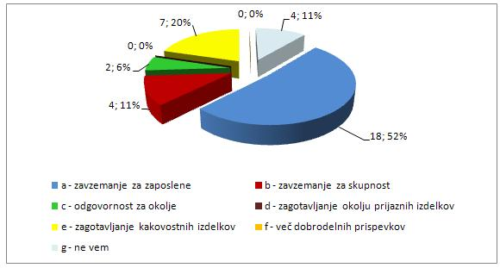

Slide 7
Vzroki in posledice konfliktov
Vzrok, ki lahko povzroči konflikt v organizaciji ponavadi ni en sam, jih je več in se velikokrat med seboj tudi prepletajo. Različnosti vsakega posameznika, ki se kažejo skozi njegovo osebnost , znanje, izkušnjami, različnimi cilji in prepričanji, so v splošnem glavni vzroki za konflikte v organizacijah, saj se ta različnost ciljev in interesov pokaže tudi v podjetju.
Med najpogostejše vzroke medsebojnih konfliktov štejemo osebne vzroke. Naše sodelovanje pri reševanju konfliktov je pod močnim vplivom vsega, kar se dogaja v nas samih. Vzroke za konflikte med sodelavci najdemo v njihovih odnosih do konfliktne vsebine.
POLOŽAJ/METAKONFLIKTNI VZROKI konfliktov pomenijo, da se ne moremo sporazumeti na vsebinski ravni, ker začenjamo z različnih pozicij, imamo različna stališča, zorne kote, prepričanja in vrednotenje.

Slide 9
Vzroke za konflikte med sodelavci najdemo tudi v komunikaciji o konfliktnih vsebinah. To so KOMUNIKACIJSKI VZROKI KONFLIKTOV. Tukaj so vzroki za konflikte zunaj samega konflikta. Gre za medsebojno nerazumevanje=>posledica nerazumljivosti oz. nejasnosti povedanega. Tu tudi sodi nezaupanje sodelavcev med sabo. Nekdo ne verjame tistemu, kar govorimo. Tudi pogovarjanje o vsebini na neoseben način vodi do konflikta.
Konflikti pa ne nastanejo samo v skupini, med člani teama, ampak tudi med skupinami, včasih pa gre za konflikte med skupino in organizacijo. Konflikti med delovnimi skupinami v podjetju pa so pogostejši.
MEDSEBOJNA ODVISNOST
RAZLIKE V CILJIH
SKUPINA A
SKUPINA B
TEKMOVANJE ZA VIRE
RAZLIKE V POTEH
KONFLIKT

Slide 10
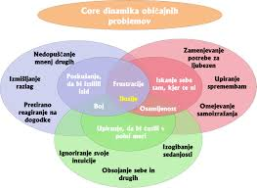

Slide 11
RAZREŠEVANJE KONFLIKTOV
Razrešeni konflikti prinašajo celo vrsto pozitivnih posledic, saj pripomorejo, da ozavestimo probleme in najdemo ustreznejše rešitve, spodbujajo spremembe, razbijajo monotomijo in mobilizirajo energijo, omogočajo, da bolj spoznamo sebe in drugega ter poglobimo in obogatimo odnos. Poleg tega razrešeni konflikti prispevajo k širjenju znanja in poglabljanju razumevanja sveta in življenja, omogočajo bolj intenzivno sodelovanje, prinašajo višjo raven kulture in iterakciji in omogočajo večje zaupanje tako sebi kot drugim.za razreševanje je ponavadi potrebno več truda, časa in energije ter dobra mera ustvarjalnosti, da se domislimo novih rešitev. Najmilejša posledica konfliktov, ki bi se naj razrešila je motnja optimalnega delovanja tako posameznika kot tudi odnosa ali skupine kot celote.

Slide 12
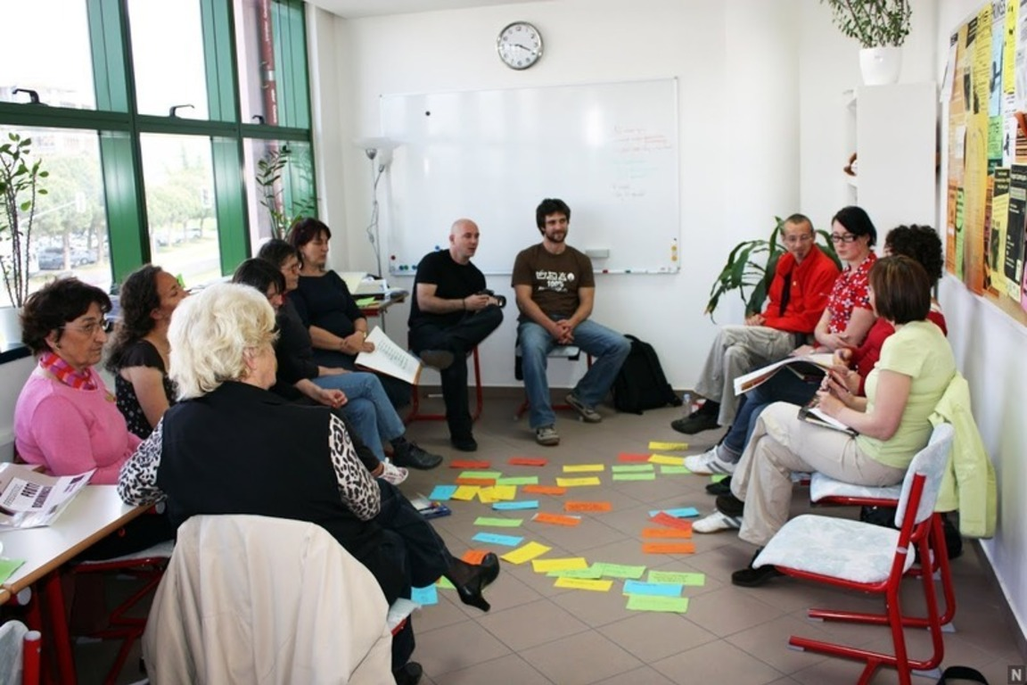

Slide 13
REŠEVANJE KONFLIKTOV
Pogosto vodi v nasilje, zato se jih večkrat izogibamo in popuščamo. V resnici pa je ravno pomanjkanje priznavanja prisotnosti konfliktov in pomanjkanje ustreznih oblik soočanja z njimi ter njihovega razreševanja tisto, kar vodi v nevarnost. Odnosi med sodelavci so vedno pestri, redkokdaj harmonični, brez vsakršnih nasprotij. Kadar le-ti nastanejo, jih je treba spoznati in reševati. Za uspešno reševanje konfliktov je potrebno izpolniti 2 pogoja in sicer:
Ustrezna klima
Razumeti kako nastane konflikt

Slide 14
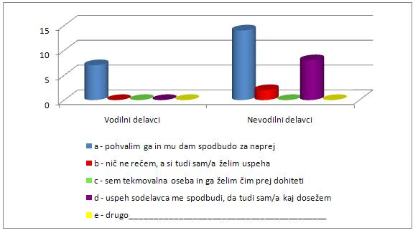
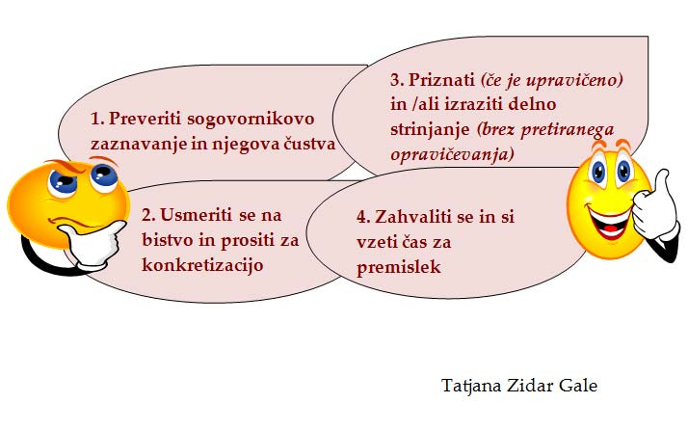

Slide 15
ZADOVOLJEVANJE SVOJIH POTREB
ZELO
PREVLADOVANJE
DOGOVARJANJE
KOMPROMIS
IZOGIBANJE
PRILAGAJANJE
ZADOVOLJEVANJE POTREB DRUGIH
MALO
ZELO

Slide 16
VIRI
https://sl.wikipedia.org/wiki/Konflikt_na_delovnem_mestu
http://www.cek.ef.uni-lj.si/vps_diplome/posedel36.pdf

Slide 17
VSEM SKUPAJ ŽELIM ŠE NAPREJ LEP DAN IN UŽIVAJTE NA POČITNICAH

